Slide 1
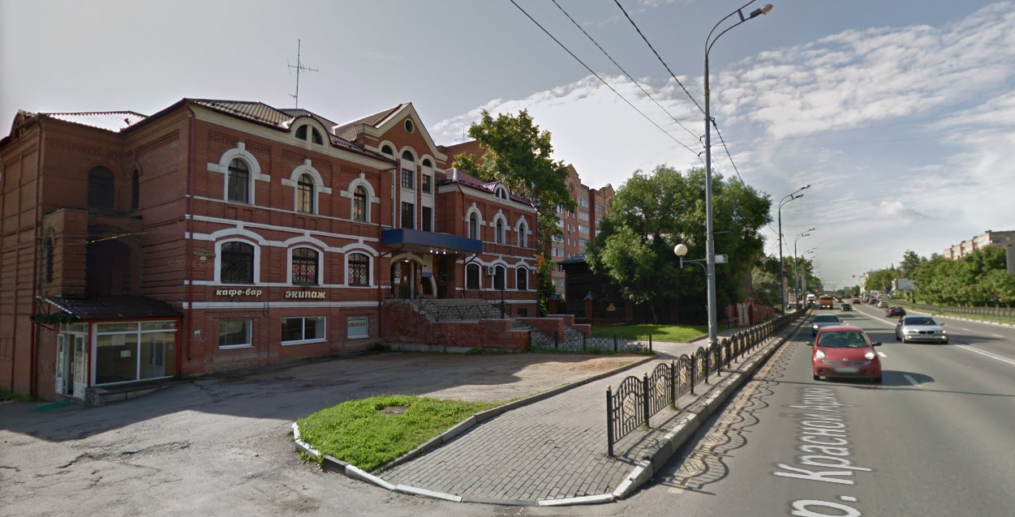
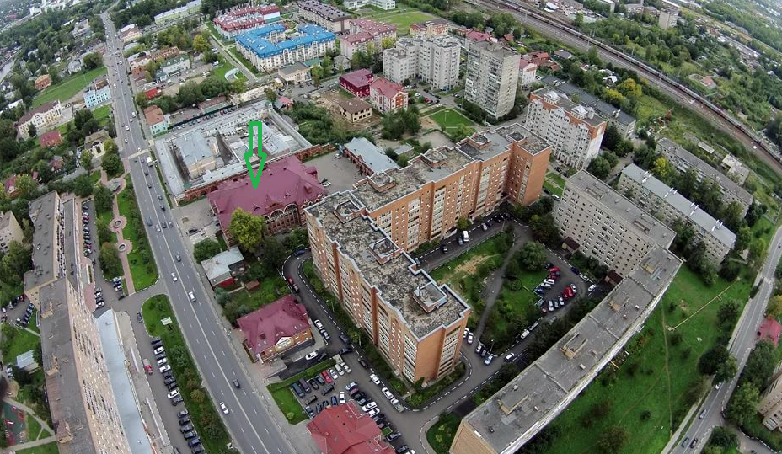
Продажа торгового помещения
г. Сергиев Посад, проспект Красной Армии, д. 52

Slide 2
ХАРАКТЕРИСТИКИ
Описание объекта | Помещение свободного назначения общей площадью 1461,5 кв.м. в 3-х этажного нежилого здания. Площадь 1 этажа 1136,1 кв. м., площадь цокольного этажа 265,6 технических помещений 59,8 кв.м. Здание расположено на первой линии основной транспортной магистрали города, сверхинтенсивный автомобильный трафик, хороший пешеходный трафик, рядом жилой массив и остановки общественного транспорта, рядом со здание есть бесплатная парковка на 50 м/м. Хорошие рекламные возможности. Никаких ограничений по алкоголю и сигаретам нет. Варианты использования – сетевой супермаркет, магазин бытовой химии, парфюмерии и косметики, мебельный магазин, магазин строительных материалов, магазин автомобильных товаров, магазин детских товаров, медицинский центр, салоны цветов, связи и т.д.
Техническая информация | Открытая планировка, высота потолка - 3,2 м., центральные инженерные коммуникации, электрическая мощность - 70 кВт. Нагрузка на пол 1000 кг на 1 кв.м. В помещении есть зона разгрузки/погрузки, дебаркадер.

Slide 3
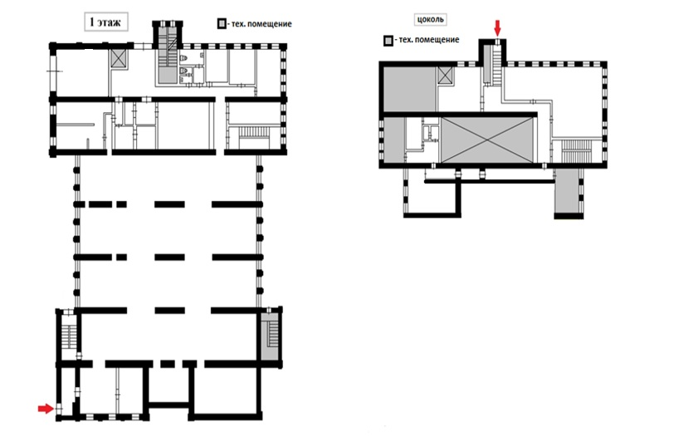
ПЛАНИРОВКА

Slide 4
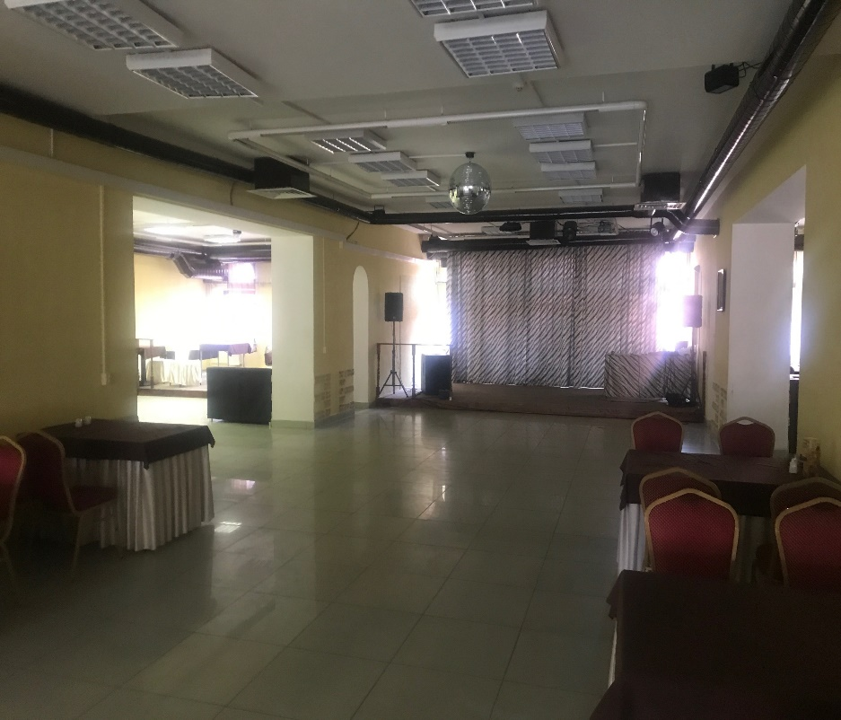
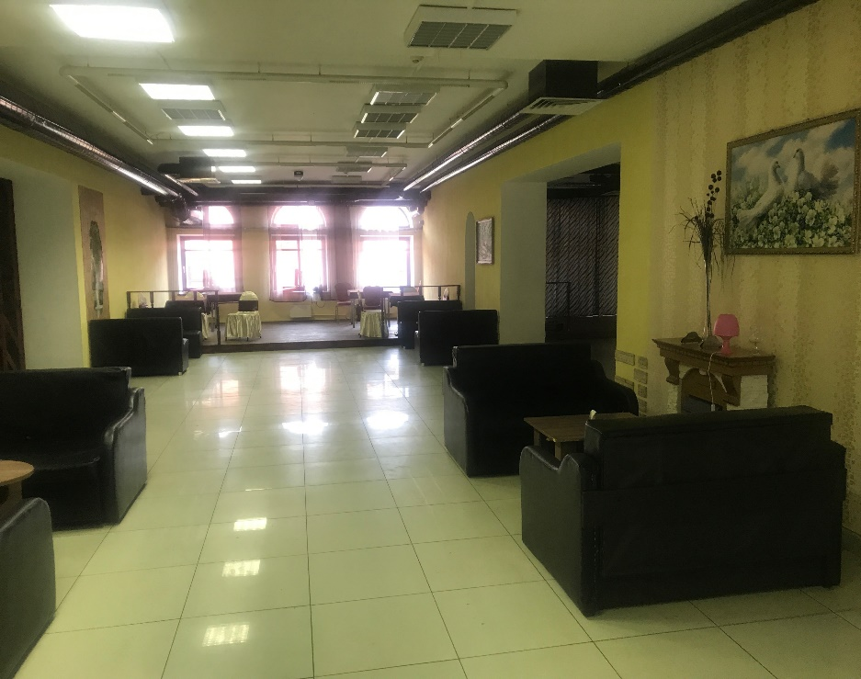
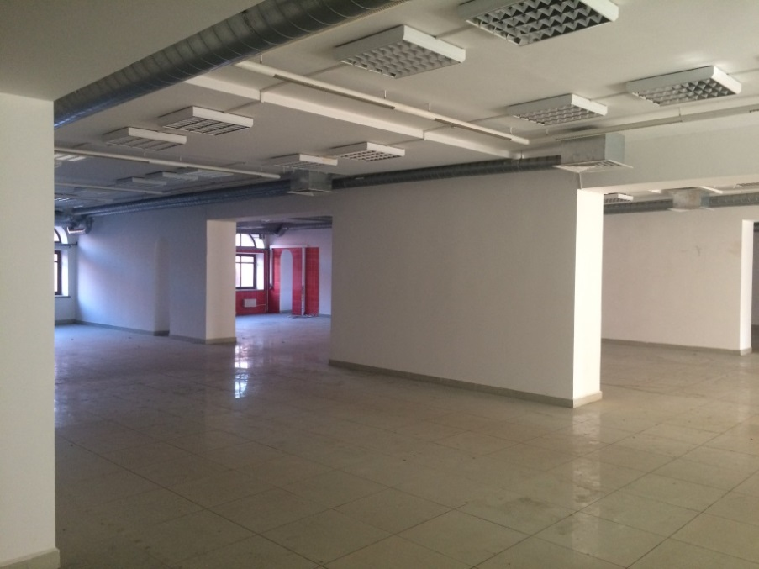
ФОТО

Slide 5
Вид сделки | Этаж | Площадь, кв.м. |  | Стоимость объекта, руб.
Продажа | 1 этаж | 1088,3 |  | 45 000 000
Продажа | цоколь | 313,4 |  | 4 000 000

